Slide 1
Lab1-AM、FM調變
班級：電子三乙
學號：106360210
姓名：劉紹祥

Slide 2
程式碼
輸入波形 & 頻譜
AM調變
輸入波形 & 輸出波形
FM調變
輸入波形 & 輸出波形
觀察

Slide 3
程式碼

Slide 4
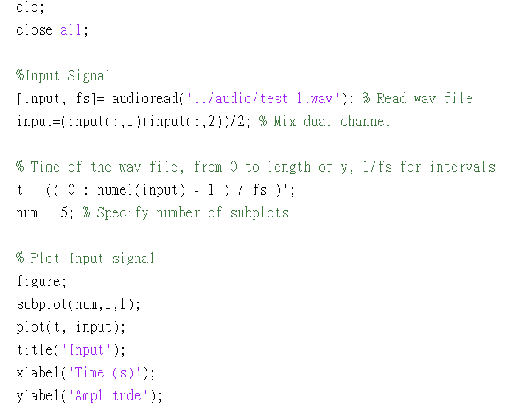
程式碼 (AM)

Slide 5
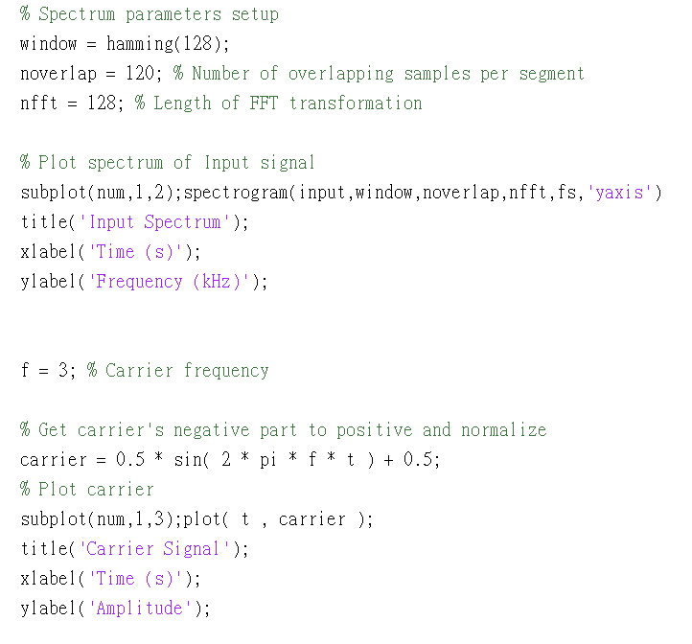
程式碼 (AM)

Slide 6
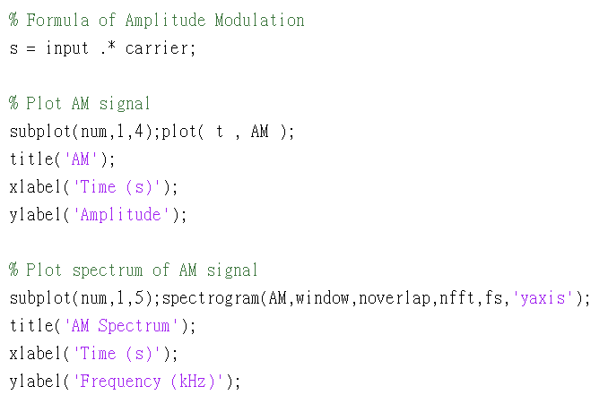
程式碼 (AM)

Slide 7
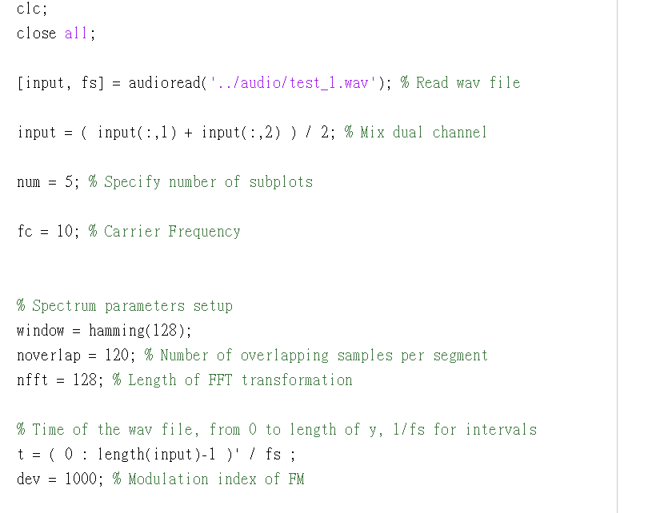
程式碼 (FM)

Slide 8
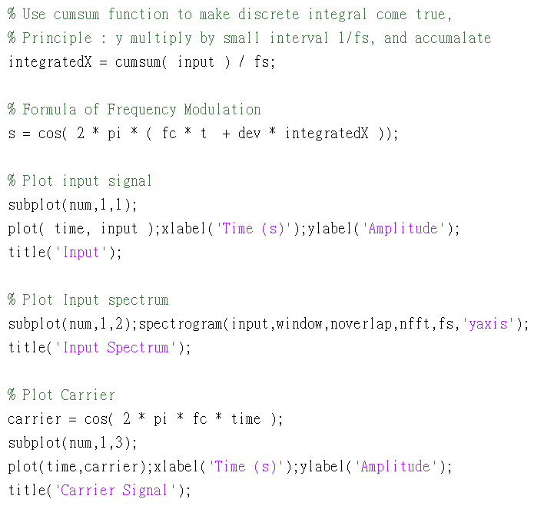
程式碼 (FM)

Slide 9
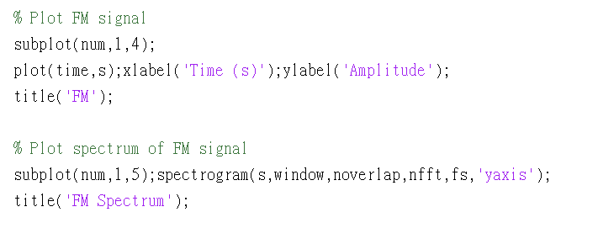
程式碼 (FM)

Slide 10
輸入波形 & 頻譜

Slide 11
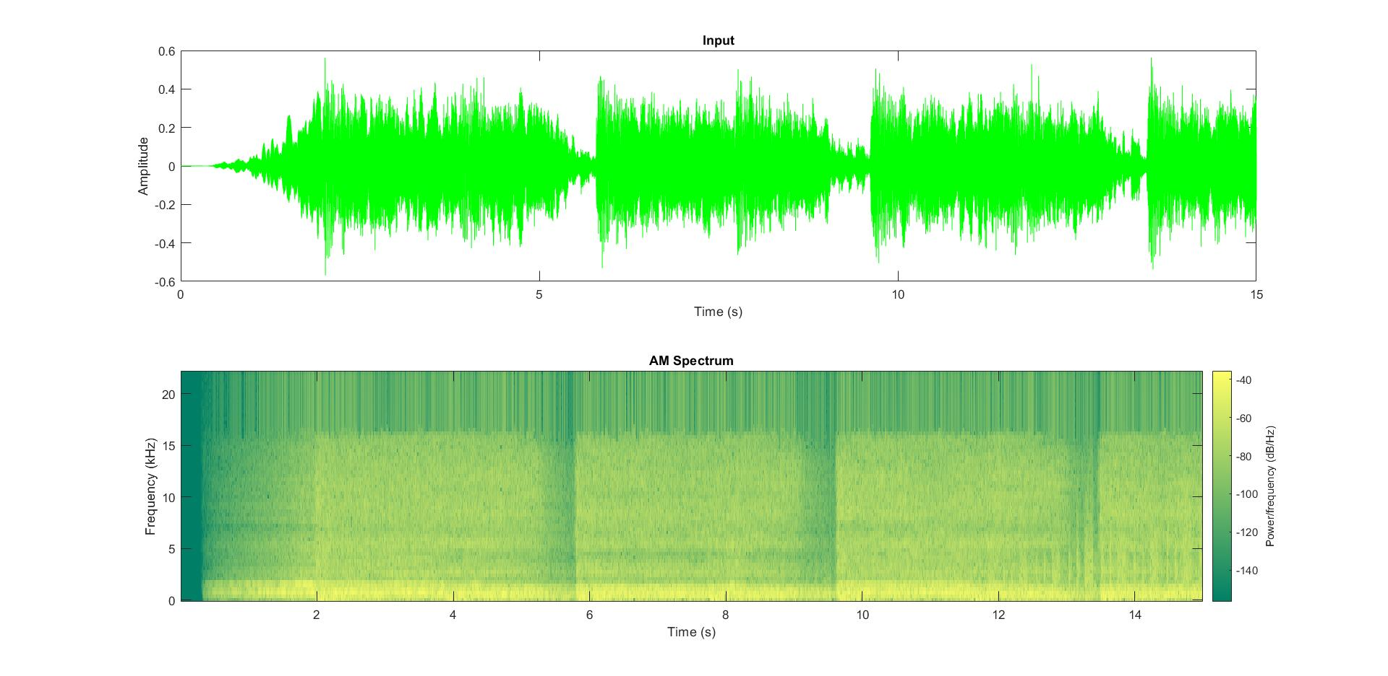


Slide 12
AM調變

Slide 13
輸入波形 & 輸出波形

Slide 14
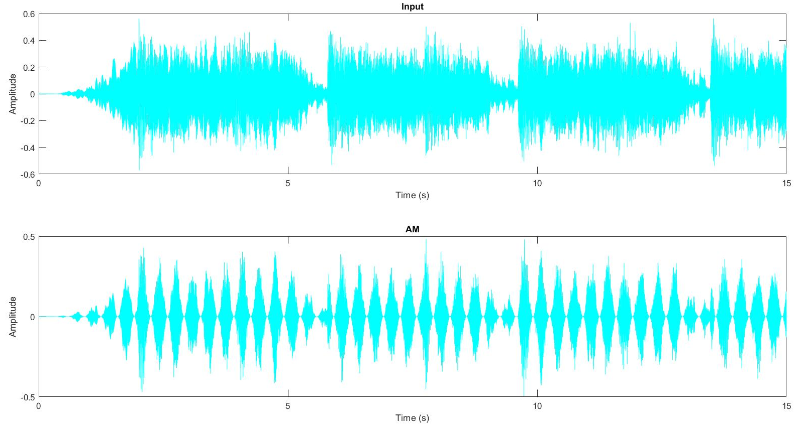

Slide 15
輸出波形 & 頻譜

Slide 16
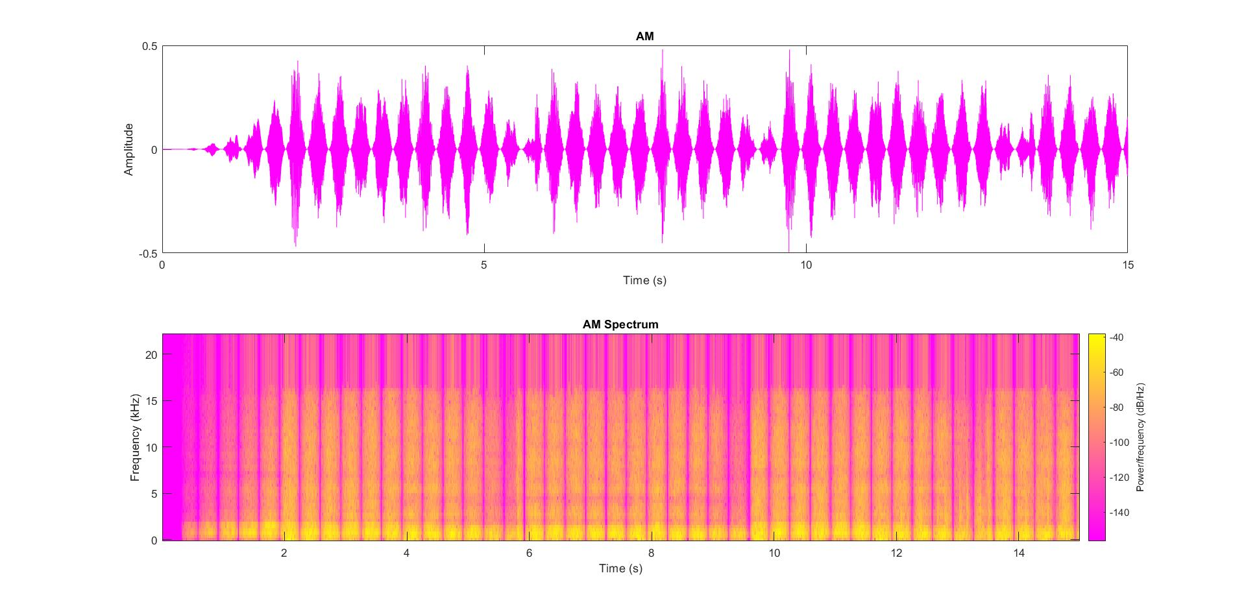

Slide 17
FM調變

Slide 18
輸入波形 & 輸出波形

Slide 19
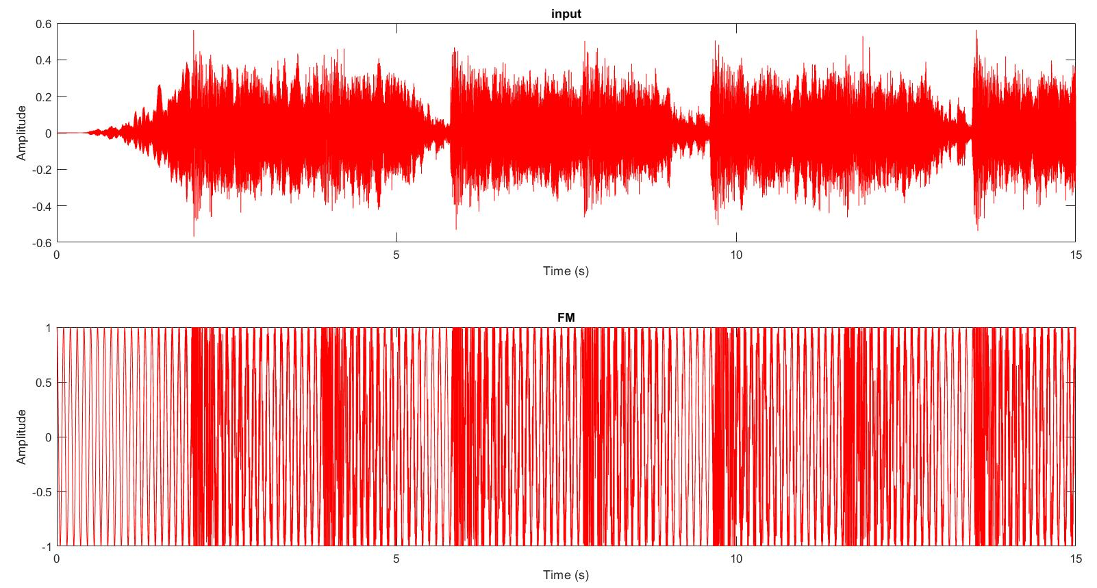

Slide 20
輸出波形 & 頻譜

Slide 21
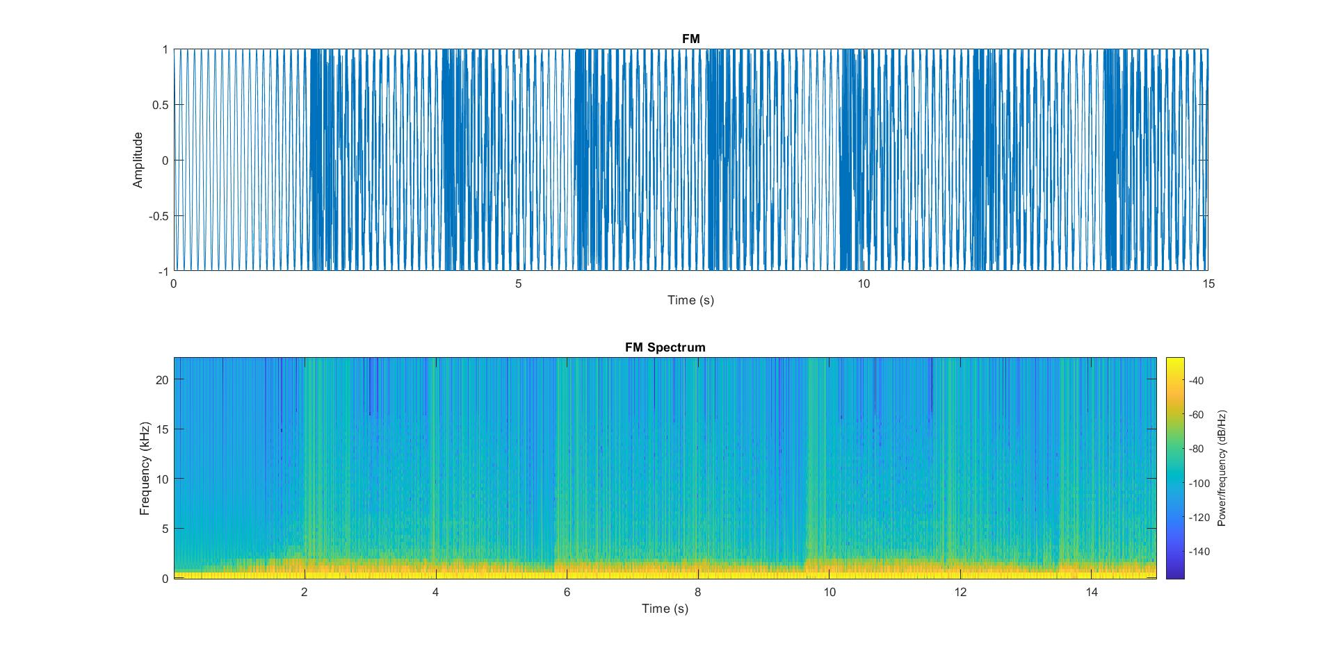

Slide 22
觀察

Slide 23
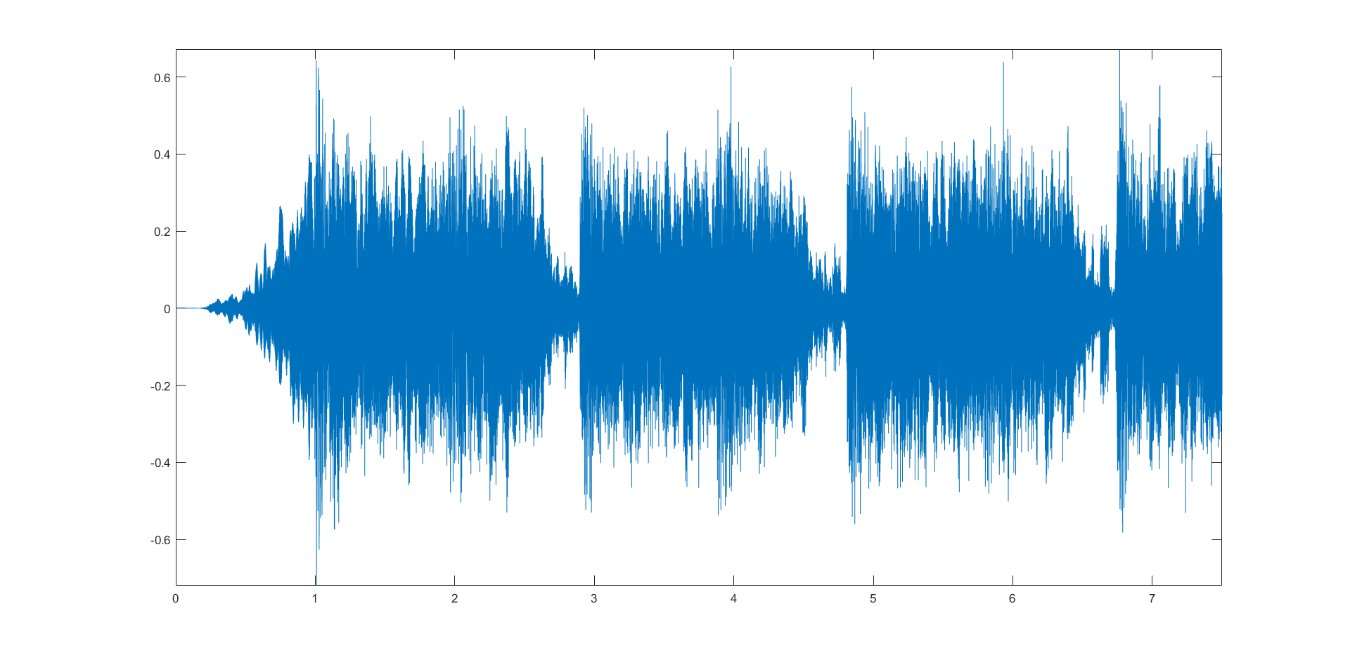

sound(y, fs*2)
音調變得較高，時間為原來的二分之一倍
sound(y, fs/2)
音調變得較低，時間為原來的兩倍

